Slide 1


Základní škola a mateřská škola J.A.Komenského
v Novém Strašecí
Komenského nám. 209, 271 01 Nové Strašecí
tel. 311 240 401, 311 240 400, email: zsnovstra@email.cz
ČÍSLO PROJEKTU: 1.4 OP VK
NÁZEV: VY_52_INOVACE_14
AUTOR: Magdalena Pelcová
OBDOBÍ: 2012 - 13
ROČNÍK: 4.
VZDĚLÁVACÍ OBLAST: Člověk a jeho svět
VZDĚLÁVACÍ OBOR: 1. stupeň
TÉMATICKÝ OKRUH: Lidé a čas
TÉMA:Karel IV.
ANOTACE: Materiál je určen k výkladu. Seznamuje s významem Karla IV. Slouží k zapsání do sešitů, čtení s porozuměním, upevňování získaných informací.

Slide 2
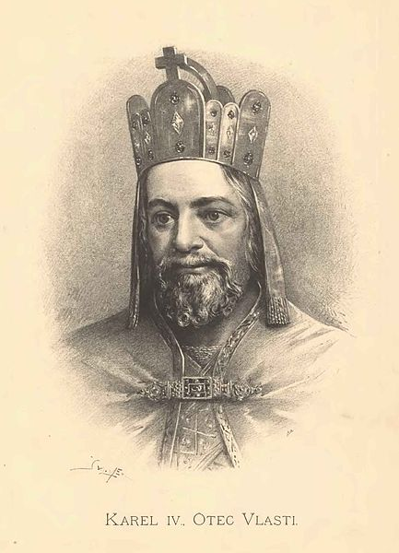
Karel IV.
- císař a král
- matka:
Eliška Přemyslovna
- otec:
Jan Lucemburský
- byl vychován ve
Francii
- byl velice vzdělaný
- znal
4
___
jazyky
Zjisti v učebnici, jaké znal jazyky a vypiš je.

Slide 3
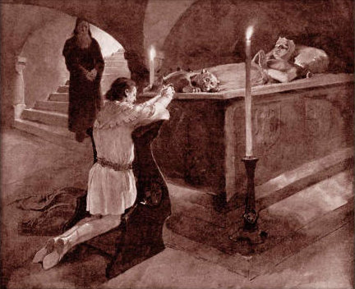
- do Čech se vrátil až v 17 letech
- jeho matka mezitím zemřela
- Karel si Čechy zamiloval
- nejprve navštívil hrob své matky
Kam asi vedla jeho první cesta v Čechách
a proč?

Slide 4
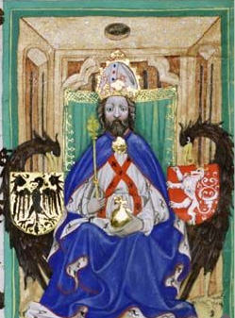
- začal dávat Čechy do pořádku
- Prahu si zvolil za své sídlo
- byl zvolen nejprve císařem
(r. 1346)
a až o 2 roky později českým králem
(r. 1348)
Karel jako římský císař
(orlice)
a český král
(lev)

Slide 5
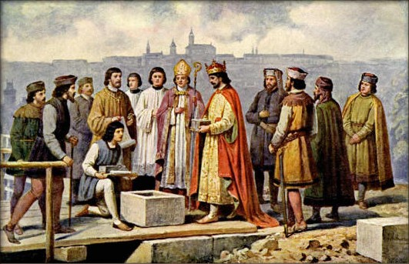
- Karel zveleboval české království
- založil novou část Prahy
- břehy Vltavy nechal spojit
- na Pražském hradě začal se stavbou
katedrály svatého Víta
kamenným mostem
Nové Město pražské
Karel IV. pokládá základní kámen k novému mostu

Slide 6
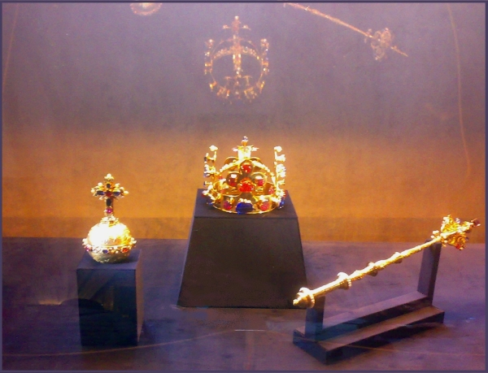
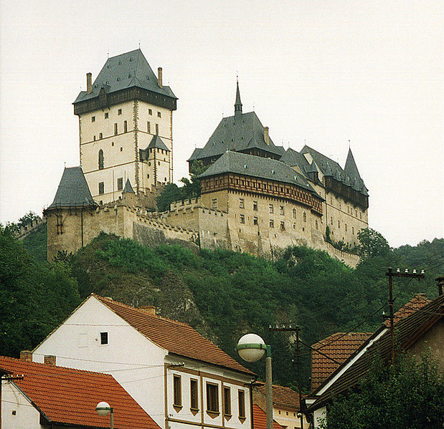

- založil první
univerzitu
ve střední Evropě
- nechal postavit hrad
- dal zhotovit znaky panovnické moci
- po celou dobu své vlády zajistil lidem
- korunovační
Karlštejn
klenoty
mír

Slide 7
Wikipedia: the free encyclopedia [online]. San Francisco (CA): Wikimedia Foundation, 28. 3. 2005 [cit. 2012-08-01]. Dostupné z: http://cs.wikipedia.org/wiki/Soubor:Burgkarlstein02.jpg
www.microsoft.office.com

Slide 8
V případě, že se jedná o volné dílo, citaci neuvádím, protože doba ochrany majetkových autorských práv u těchto děl již vypršela.

